Slide 1
Григорій Савич Сковорода
(1722-1794)
Світ ловив мене, та не спіймав...

Slide 2
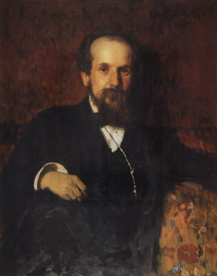
Життєпис письменника
Григорій Сковорода народився 3 грудня 1722 року, в сотенному містечку Чорнухи Лубенського полку, що нині на Полтавщині, у небагатій козацькій родині. Бажання пізнати світ хлопець вияви ще в дитинстві, про що свідчать його «дорослі» запитання до матері: « Чого сонце щодня за грушу ховається?» Перше свою школу Гриць пройшов у дяка-скрипаля, який і вияви в хлопчика музичне обдарування, що мав неабиякої краси голосу, тож він став першим співаком у церковному хорі. На дванадцятому році життя з торбиною харчів, латинською грамотою та улюбленою сопілкою Григорій покинув рідну домівку і подався до Києва, де здійснилась його мрія – він вступив до Києво-Могилянської академії. Його навчання в Академії, з перервами, тривало до 1753-го.

Slide 3
У навчанні був перший, і всі найкращі похвали належали йому. Протягом навчання в Академії вивчив латинську, грецьку, церковнослов'янську, польську, німецьку й інші мови, ознайомився з творами багатьох філософів та письменників. На двадцятому році життя Григорія його відрядили до Петербургу співати в придворній капелії, адже він прославився грою на скрипці, бандурі та ще кількох музичних інструментах, мав композиторський хист, до того ж у цей час уже писав вірші. Проте вирішив покинути Петербург і повернутися до Києва. Григорій Сковорода обрав зовсім новий і незнаний до того стиль життя, а саме — мандрівку. І ця мандрівка тривала до самої смерті, майже тридцять років. У ній ніколи не розлучався філософ із Біблією, сопілкою або флейтою і своїми писаннями. Слава про нього йшла всюди, і кожний, чи то пан, чи селянин хотів його побачити й почути.

Slide 4
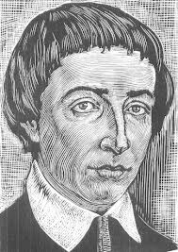
Слава письменника
Аудиторія його була дуже численна і різнорідна, і всі розуміли його — речника великої правди.
Слава про Сковороду йшла так далеко, що про нього довідалась і цариця Катерина II, і забажала його побачити. Через свого поручника Потьомкіна вона послала Сковороді запрошення переселитись з України в Петербург.

Slide 5
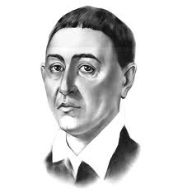
Творчість філософа
Численні твори Сковороди діляться, за формою своєї, на філософсько-богословські та літературні праці.
Першими богословсько-філософськими творами Сковороди були трактати "Наркіс, разглагол про те: пізнай себе" і "Асхань, або Симфонія про пізнання себе самого"; вони присвячені питанню про самопізнання, який є вихідним пунктом всього світогляду Сковороди. До цих двох трактатів примикають "Разглагол про стародавньому світі" і "Бесіда двоє" (1772), у останньому творі йдеться про два світи - ветхому та новому, про двох засадах - тлінному й вічному.
Найбільш просто, удобопонятно і разом з тим систематично Сковорода виклав свої погляди на релігію і християнство у творі "Початкова двері до християнського благонравія" (1766); це - конспект курсу, читаня молодим дворянам у харківському колегіумі.
Твори Сковороди "Боротьба архистратига Михаїла з сатаною" (1783) і "пря бісу з Варсавою" є містичними і алегоричними: основна тема їх - "легко бути благим".
До літературних творів Сковороди належать «Харківські байки» (1774); кожна байка складається з фабули і сили, тобто вказівки її внутрішнього змісту.
До байкам примикають притчі "Вдячний Еродій" і "Убогий жайворонок"
Нарешті, Сковорода написав ряд віршів, більшу частину яких він назвав "Садом божественних пісень, прозябшім з зерн Священного Писання": всі вони написані на біблійні тексти; деякі представляють із себе похвальні оди різним особам. Не увійшли до складу "Сада" байки, епіграми, виречення. Деякі вірші написані латинською мовою.
.

Slide 6

Байки Харківські
До збірки байок Сковорода, як і в "Сад божественних пісень", включив 30 творів. Перші 15 байок, за свідченням автора, - створені "на восьмім десятку нинішнього століття", після того, як він залишив харківський колегіум, тобто десь після 1766 року. Решта байок із збірки "Байки Харківські" були написані 1774 року в селі Бабаях на Харківщині
При упорядкуванні текстів байок було зроблено деякі скорочення: знято посилання Сковороди Григорія Савовича на біблію, подекуди паралельні найменування понять грецькою та латинською мовами тощо.

Slide 7
Байки Харківські
Басня 1. Собаки
Басня 2. Ворона и Чиж
Басня 3. Жаворонки
Басня 4. Голова и Тулуб
Басня 5. Чиж и Щиглик
Басня 6. Колеса часовіи
Басня 7. Орел и Сорока
Басня 8. Голова и Тулуб
Басня 9. Мурашка и Свинья
Басня 10. Двѣ Курицы
Басня 11. Вѣтер и Філософ
Басня 12. Оселка и Нож
Басня 13. Орел и Черепаха
Басня 14. Сова и Дрозд
Басня 15. Змія и Буфон
Басня 16. Жабы
Басня 17. Два цѣнныи камушки: Алмаз и Смарагд
Басня 18. Собака и Кобыла
Басня 19. Нетопыр и два птенца — Горлицын и Голубинин
Басня 20. Верблюд и Олень
Басня 21. Кукушка и Косик
Басня 22. Навоз и Алмаз
Басня 23. Собака и Волк
Басня 24. Крот и Линкс
Басня 25. Лев и Обезьяны
Басня 26. Щука и Рак
Басня 27. Пчела и Шершень
Басня 28. Оленица и Кабан
Басня 29. Старуха и Горшечник
Басня 30. Соловей, Жаворонок и Дрозд

Slide 8
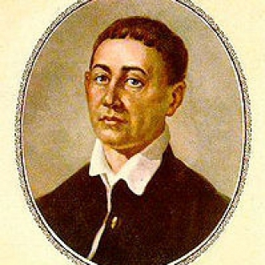
Медичні теорії Григорія Сковороди
Cам Сковорода виявляє неабияку обізнаність з медичними теоріями античних лікарів: він зазначає, Гален, міркуючи про здоров'я, радив хлопчикам і юнакам вживати холоднішу, а старим — теплішу їжу, і тлумачить цю думку так: з гарячої їжі розвивається зайва вологість, а звідси — катар, нежить, гній, вологість, згущена жаром. Плутарх так само вважав причиною всіх хвороб надлишок вологи в тілі.
«хвороба, всяка зараза і запалення не можуть прищепитися, коли тіло холодне, позбавлене слизу і легке, як корок (…), то зроби його тоншим, скорочуючи надмірну їжу й уникаючи вогню, породженого вином, звідки всі пороки душі, а з останніх, у свою чергу, — всі хвороби тіла»

Slide 9
Вплив Сковороди на сучасників
Григорій Сковорода мав величезний вплив на своїх сучасників і на дальше українське громадянство, і то не тільки своєю етичною наукою, а головним чином своїм життям, в якому слово ніколи не розходилося з ділом: його вчення було в повній згоді з його життям. Щоб оцінити цей вплив, як писав С. Єфремов,
досить буде сказати, що сучасники бачили в ньому «мандровану академію» і його самого вважали вартим за університет; досить сказати, що коли треба було тоді знайти в Україні ідейну, чесну та чисту людину, шукали її між «сковородинцями», тобто учнями цього чудного чоловіка та прихильниками його науки. І навіть перший на території України університет Харківський не дурно постав на Слобідській Україні, де найбільше жив і навчав Сковорода… Жертви на новий університет, після заклику і «драматичних жестів» Каразина (р. 1802). посипались головним чином од учнів Сковороди, знайомих та приятелів його, і тих жертв зразу ж набралось на велику, як на той час, суму — 400 .000 карб. Впливу од Сковороди безперечно зазнав і батько нового українського письменства Котляревський, і батько української повісти Квітка… — (Іст. укр. письменства, І, ст. 255).

Slide 10
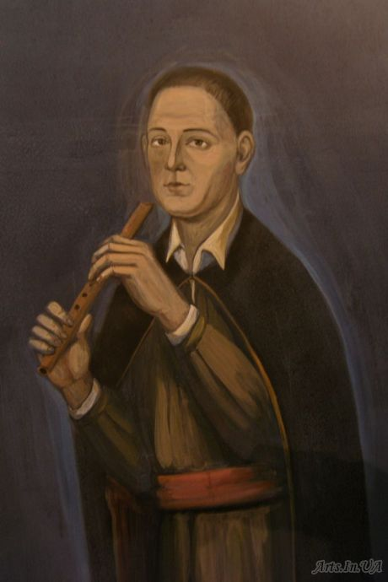
Сковорода в музиці
Багато віршів Григорія Сковороди покладені на музику. Український композитор Леонід Грабовський створив цикл «Temnere Mortem» (1991).
Крім того, існують відомості про композиторську діяльність Григорія Сковороди. Зокрема, йому належать пісні «Ой ти птичко жолтобока», «Стоїть явір над водою». Поодинокі записи музики Сковороди збереглися у рукописних збірках кінця XVIII — початку XIX століття. Цю музику виконував ансамбль Святослава Крутикова «Camerata Taurica», згодом — Ансамбль давньої музики Костянтина Чечені.

Slide 11
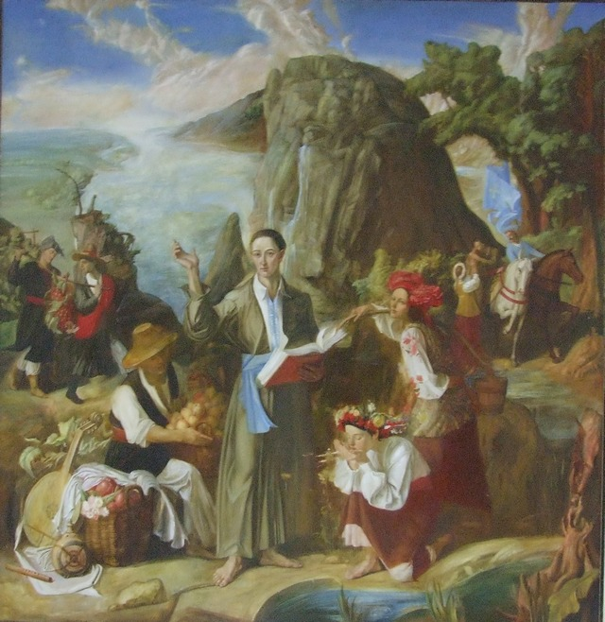
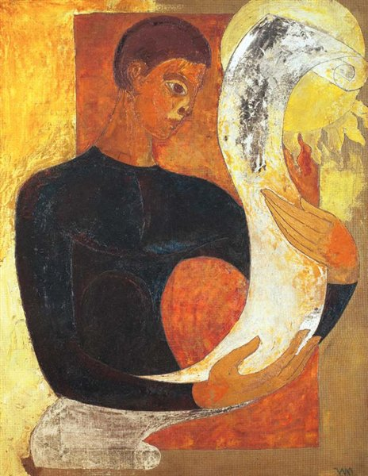
Сковорода в мистецтві
Мязін Василь (1936 - 2008) Григорій Сковорода.
1984 р. картон, олія. 124 х 100 см.
Андрій Гончар.
Григорій Сковорода.

Slide 12
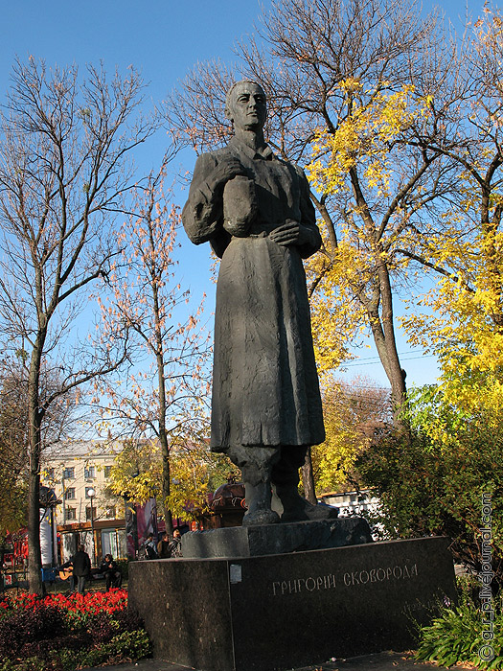
Смерть Г. Совороди
Тридцять років мандрував Сковорода шляхами України, з торбою за плечами й незмінною флейтою-сопілкою за поясом, навчав людей грамоті, співав їм свої пісні й передавав живе вчення про душу. Жодна книжка його не була видана при його житті, але це не заважало глибокій повазі до Сковороди всіх тих, хто його знав, особливо - його друзів, учнів і тих, хто коли-небудь після нього навчався в Київській духовній академії. Останні ж свої дні Григорій Савич, так само як дні отроцтва й юності, провів на Харківській землі.
Це було 9-ого листопада 1794 року. На хресті над його могилою, на прохання самого Сковороди, написано: «Світ ловив мене, та не впіймав…».

Slide 13
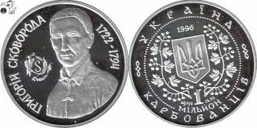
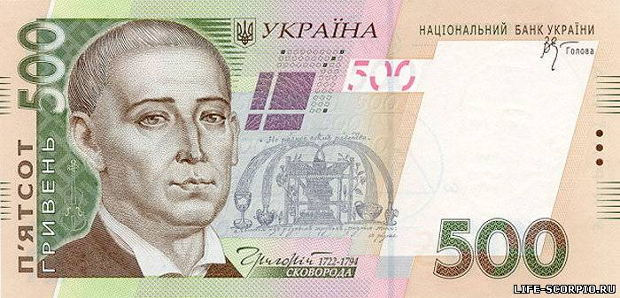
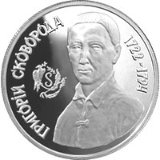
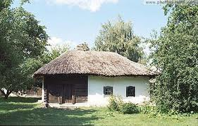
Вшанування пам'яті
Світ «упіймав» Григорія Сковороду посмертно: зображення філософа на банкноті номіналом 500 гривень
Пам'ятна монета номіналом 1 000 000 карбованців. Реверс
1919 р. — в Україні було відзначено 125-річчя з дня смерті Сковороди.
1922 р. — 200-річчя з дня народження.
1939 р. −145-річчя з дня смерті.
1942 р. — 220-річчя з дня народження.
1944 р. — 150-річчя з дня смерті.
Пам'ять Сковороди дбайливо збережені на землі України, яку він виходив, здається, вздовж і впоперек. Зберігся в селі Чорнухи будинок, в якому народився філософ:

Slide 14
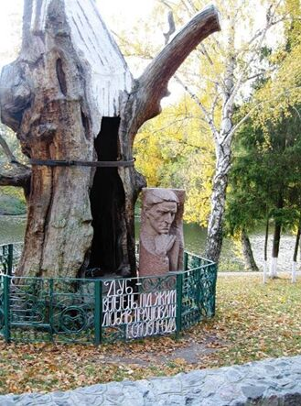
старий дуб
Садиба в Скородіновке. Тепер тут літературно-меморіальний музей Г. Сковороди
Ще стоїть старий дуб, під покровом якого любив відпочивати мислитель:

Slide 15
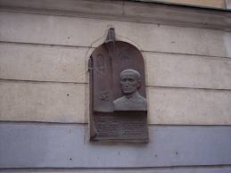
Ім'ям Сковороди названо…
Ім'ям Сковороди названо село Сковородинівка, Золочівського району на Харківщині; вулиці у Києві, Харкові, Полтаві, Одесі та інших містах; Харківський педагогічний інститут та Переяслав-Хмельницький державний педагогічний університет імені Григорія Сковороди носять ім'я Сковороди. Іменем філософа названо також Інститут філософії НАН України. Крім того, у 2005 р. на базі Переяслав-Хмельницького державного педагогічного університету імені Григорія Сковороди було створено Центр Сковородинознавства, очолений д.філол.н. проф. Миколою Корпанюком, який щодвароки проводить Сковородинівські читання.
15 вересня 2006 року Національний банк України випустив банкноту номіналом 500 гривень, на аверсі якої зображено Григорія Сковороду.
На його честь також названо астероїд 2431 Сковорода

Slide 16
Виконали учні 9 класу

